Slide 1
mysql索引培训 主讲：孙立阳

Slide 2
目录
索引的概念
索引的使用

Slide 3
1.索引的概念
定义
存储方式（不同引擎）
索引的分类
数据结构

Slide 4
1.1定义
索引（英语：Index），又称引得，通检，备检，是一本书籍的重要组成部分，它把书中的重要名词罗列出来，并给出它们相应的页码，方便读者快速查找该名词的定义和含义。

Slide 5
1.2存储方式（不同引擎）
MyISAM：
创建表之后有三个文件：frm、.MYD、.MYD
InnoDB：
创建后又两个文件：.frm、.ibd
两种引擎的优点和缺点：
MyISAM:
优点：查询数据相对较快，适合大量的select，可以全文索引。
缺点：不支持事务，不支持外键，并发量较小，不适合大量update
InnoDB:
优点：支持事务，支持外键，并发量较大，适合大量update
缺点：查询数据相对较快，不适合大量的select

Slide 6
1.3索引的分类
包括：普通索引，主键索引，唯一索引，全文索引，组合索引
普通索引
INDEX
主键索引
PRIMARY KEY
组合索引
UNIQUE +多列组合索引

Slide 7
1.4索引的数据结构
包括：hash、平衡二叉树(红黑树)、B-Tree、B+Tree等
B-Tree：
是一种常见的数据结构。使用B-tree结构可以显著减少定位记录时所经历的中间过程，从而加快存取速度。按照翻译，B 通常认为是Balance的简称。这个数据结构一般用于数据库的索引，综合效率较高。
B+Tree
内部结点并没有指向关键字具体信息的指针。因此其内部结点相对B 树更小。如果把所有同一内部结点的关键字存放在同一盘块中，那么盘块所能容纳的关键字数量也越多。一次性读入内存中的需要查找的关键字也就越多。相对来说IO读写次数也就降低了。

Slide 8
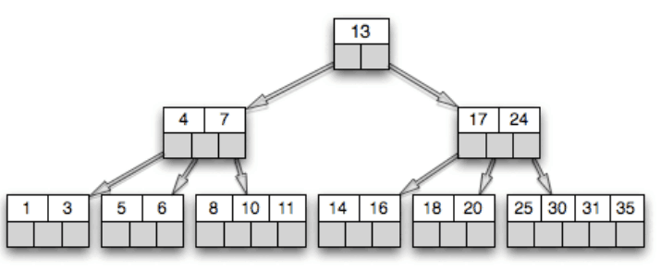
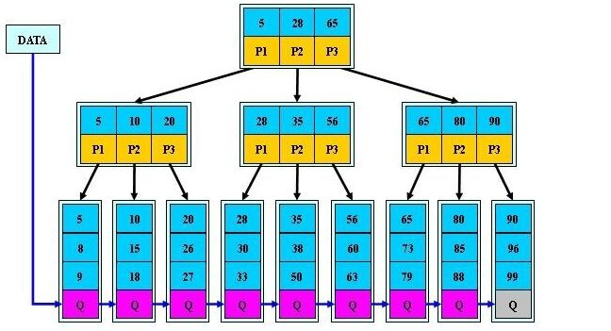
1.4.1图解B-Tree和B+Tree
B-Tree
B+Tree

Slide 9
2.索引的使用
索引的创建
索引使用状态
优化

Slide 10
2.1索引的创建
普通索引
ALTER TABLE TABLENAME ADD INDEX INDEXName(column)
主键索引
ALTER TABLE TABLENAME ADD primary key (column)
组合索引
ALTER TABLE TABLENAME ADD INDEX INDEXName(column,column...)

Slide 11
join的使用
Left join
返回包括左表中的所有记录和右表中联结字段相等的记录
Right join
返回包括右表中的所有记录和左表中联结字段相等的记录
(inner) join
只返回两个表中联结字段相等的行

Slide 12
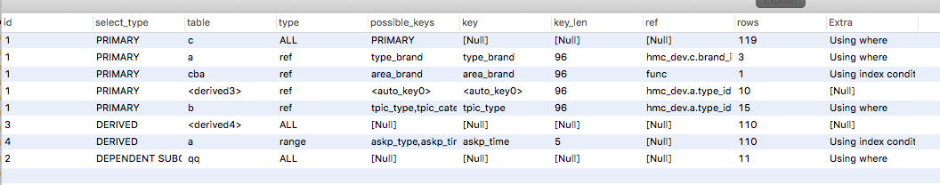
2.2索引使用状态
EXPLAIN or DESCRIBE

Slide 13
2.2.1关键字解析
type：这列最重要，显示了连接使用了哪种类别,有无使用索引
结果值从好到坏依次是：
system > const > eq_ref > ref > fulltext > ref_or_null > index_merge > unique_subquery > index_subquery > range > index > ALL
possible_keys：列指出MySQL能使用哪个索引在该表中找到行
key：显示MySQL实际决定使用的键（索引）。如果没有选择索引，键是NULL
rows：显示MySQL认为它执行查询时必须检查的行数。

Slide 14
2.3索引的调优
索引不一定快(select count(*))
索引加了不一定生效(where )
索引不是加多了就好(insert update)

Slide 15
索引不一定快(select count(*))
MyISAM
记录总行数，查询很快
InnODB
全表扫描，根据主键进行扫描

Slide 16
索引加了不一定生效(where )
单一索引
当扫描全部的表的时候，索引就会失效，或者是我们查询的数据量非常大，mysql也是会抛弃索引
复合索引
就要考虑到判断条件的位置和我们创建索引的位置是否对应

Slide 17
索引不是加多了就好(insert update)
占用空间
表的大小是否达到一定的量级
降低新增，删除，更改的效率

Slide 18
注意的一些事项
只要一行数据时使用 LIMIT 1
避免 SELECT *
建表一定要设置主键
Null改为默认的一个量
禁止使用属性的隐式转换
Or --->in ---> EXISTS,> < ---> between

Slide 19
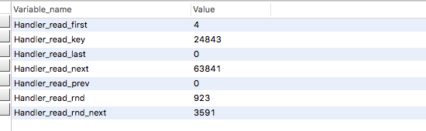
索引使用情况
Show status like “%Handler_read%”
Handler_read_key：此选项数值如果很高，那么恭喜你，你的系统高效的使用了索引，一切运转良好
Handler_read_rnd_next：“在数据文件中读下一行的请求数。如果你正进行大量的表扫描，该值较高。通常说明你的表索引不正确或写入的查询没有利用索引。”

Slide 20
温故而知新 可以为师矣

Slide 21
讨论

